Slide 1
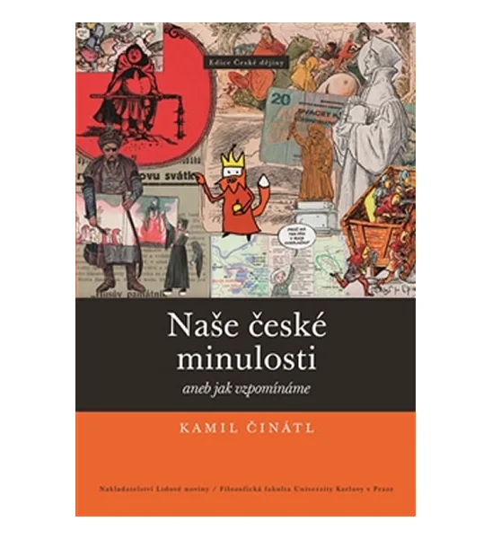
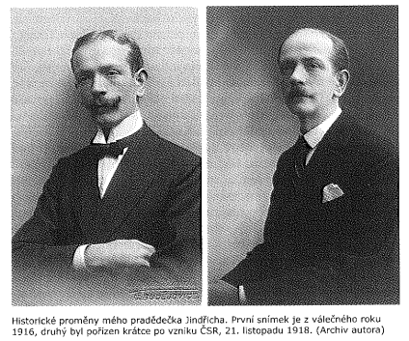
Metodika XI. Kulturní paměti národa lieux de mémoire Kamil Činátl - Naše české minulosti: filmy, knížky, divadelní hry atd. ….

Slide 2
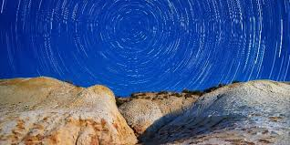
Úkoly 18.10.
Přečtěte si předmluvu Knížky Kamila Činátla (naše české minulosti)
- Vyberte si jednu kapitolu
- Proveďte krátký písemný rozbor (poznámky stačí) z hlediska naší tematiky
(tedy: jak zapadá vybrané pamětní místo – divadlo, film, mohyly - do všeobecného konceptu
pamětních míst a kolektivní paměti (všeobecně)
- Vyberte si specifické médium kolektivní paměti (jistý film, obraz, divadelní hru, knížku)
2. Proveďte analýzu vybraného místa paměti :
- o co se jedná? Jaký význam má specifické místo (kam až vyzařuje jeho vliv)? Ve kterém
kontextu vzniklo? Jak se kontext změnil? Vznikla kolem něj nějaká kontroverze?
- Přineste příklady (fotky, úryvky, články atd.)
- Připravte si na téma prezentaci (10-15 min.)

Slide 3
Úkoly 18.10.
Přečtěte si předmluvu Knížky Kamila Činátla (naše české minulosti)
- Vyberte si jednu kapitolu
- Proveďte krátký písemný rozbor (poznámky stačí) z hlediska naší tematiky
(tedy: jak zapadá vybrané pamětní místo – divadlo, film, mohyly - do všeobecného konceptu
pamětních míst a kolektivní paměti (všeobecně)
- Vyberte si specifické médium kolektivní paměti (jistý film, obraz, divadelní hru, knížku)
2. Proveďte analýzu vybraného místa paměti :
- o co se jedná? Jaký význam má specifické místo (kam až vyzařuje jeho vliv)? Ve kterém
kontextu vzniklo? Jak se kontext změnil? Vznikla kolem něj nějaká kontroverze?
- Přineste příklady (fotky, úryvky, články atd.)
- Připravte si na téma prezentaci (10-15 min.)

Slide 4
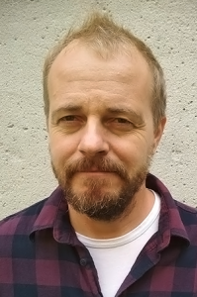
History and memory
Kamil Činátl
(*1975)
Historik a didaktik, FF KU
Specializace: Didaktika dějepisu, paměťová studia,
dějiny ve veřejném prostoru

Slide 5
Úkoly 18.10.
Přečtěte si předmluvu Knížky Kamila Činátla (naše české minulosti)
- Vyberte si jednu kapitolu
- Proveďte krátký písemný rozbor (poznámky stačí) z hlediska naší tematiky
(tedy: jak zapadá vybrané pamětní místo – divadlo, film, mohyly - do všeobecného konceptu
pamětních míst a kolektivní paměti (všeobecně)
- Vyberte si specifické médium kolektivní paměti (jistý film, obraz, divadelní hru, knížku)
2. Proveďte analýzu vybraného místa paměti :
- o co se jedná? Jaký význam má specifické místo (kam až vyzařuje jeho vliv)? Ve kterém
kontextu vzniklo? Jak se kontext změnil? Vznikla kolem něj nějaká kontroverze?
- Přineste příklady (fotky, úryvky, články atd.)
- Připravte si na téma prezentaci (10-15 min.)

Slide 6
History and memory
Jazyk a
Specifická
kultura
Západní Evropa
vs východní Evropa
Holokaust
Jako individuální zkušenost
a kolektivní paměť
‚Identity politics‘
Kolektivní paměť
Ochota,
vzpomínat
Gender a paměť
…a politická
propaganda
národní
identita

Slide 7
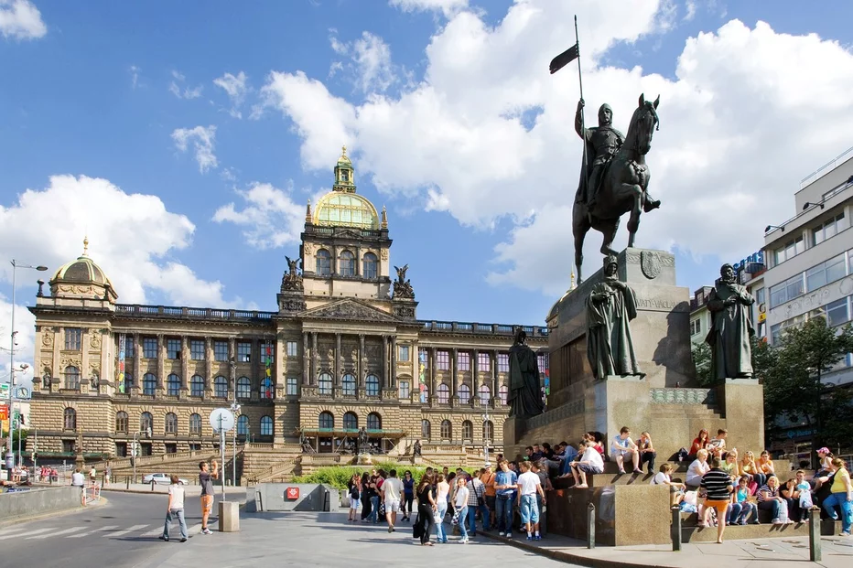
Úkoly 25.10.
Vyberte si (podle zájmu) jeden z ‚šesti článků‘ a napište mi krátce, který
jste si vybrala/vybral (komu se nezamlouvají, si může najít vlastní na JSTORu)
- připravte krátký referát (max. 10 min) pro kolegy v semináři:
- pokuste jím článek přiblížit tak, aby samy dostali chuť si ho přečíst
(tedy tak, aby pochopily, co si o něm myslíte)
- najděte k článku konkrétní příklad památného místa (můžete použít příklady z textu)
2. Zamyslete se nad příkladem pamětního místa, které by jste si rádi vybrali pro
závěrečnou prezentaci
- krátce ho představte

